Slide 1


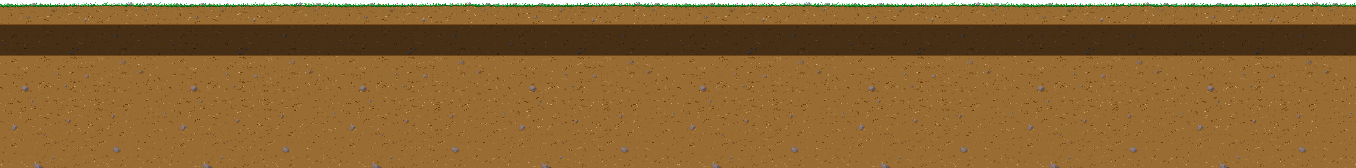

Slide 2
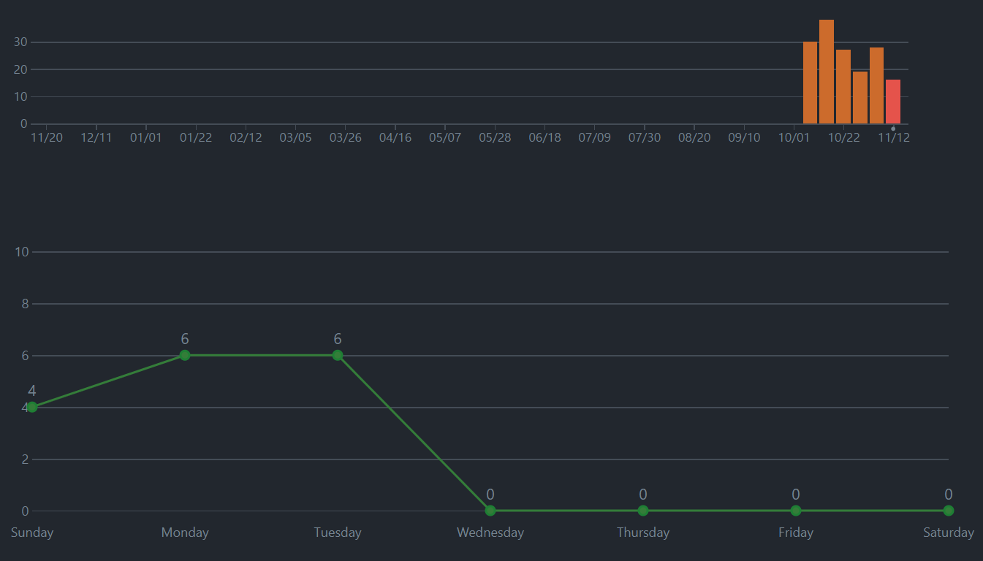
Git commits 통계

Slide 3
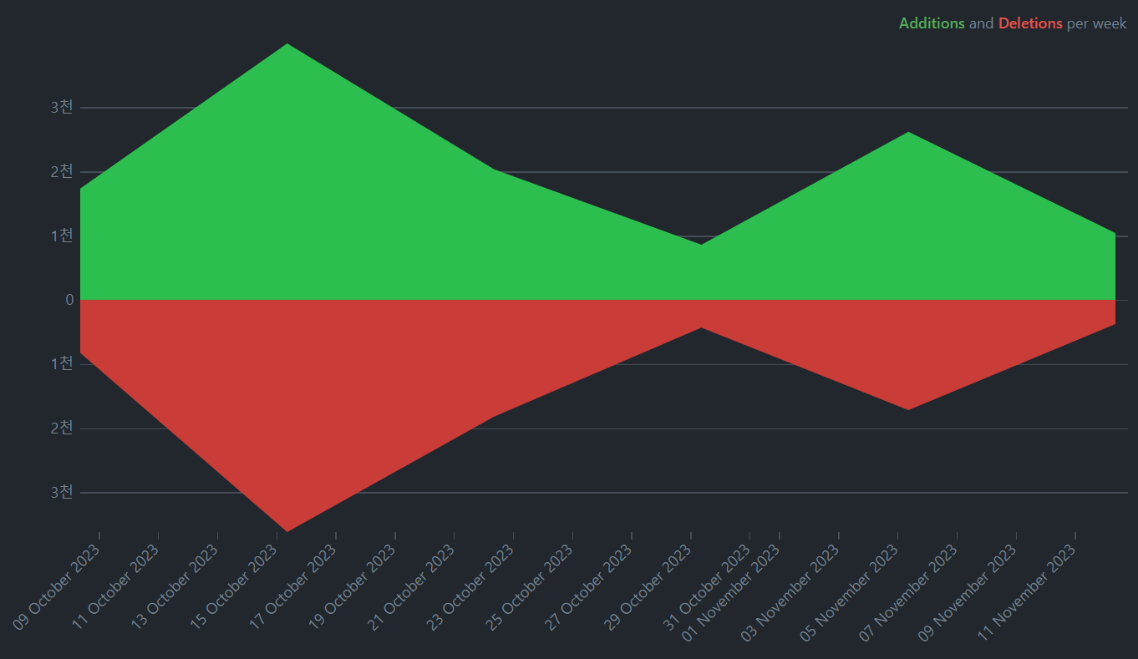
Code frequency

Slide 4
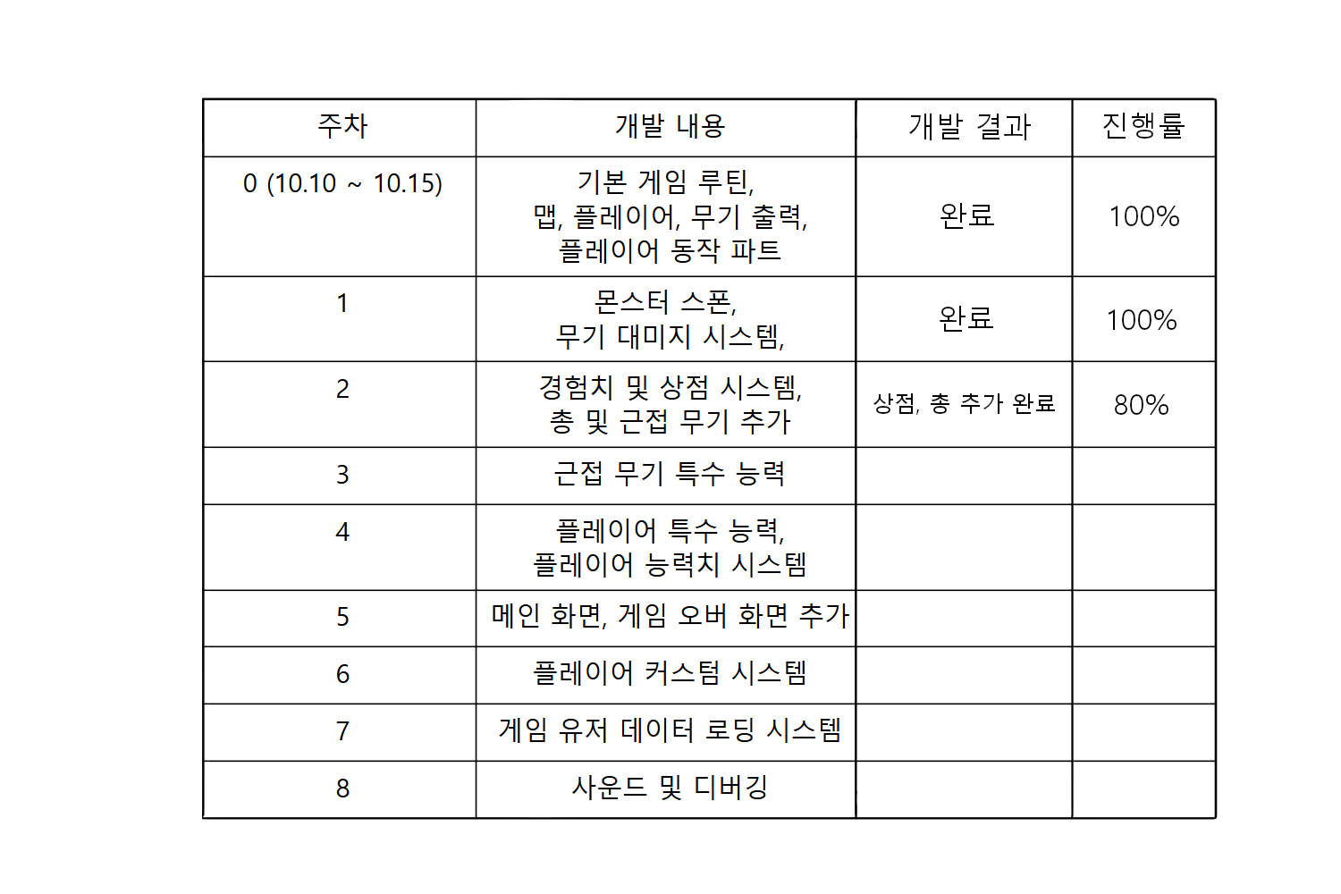
개발 상황

Slide 5
개발 중 변경 내용...
게임 이름을 NON STOP 2 로 변경하였음.
원래 계획 상 5라운드 마다 보스전을 진행하도록 할 계획이었으나, 시험 기간, 타 과목 프로젝트 등 여러 변수를 고려하여 보스전 추가는 최하위 우선순위로 변경하였음. 나중에 상황을 보고 구현 여부를 결정할 것임.
총기 중 샷건까지 추가할 계획이었으나 일단은 전체적인 개발을 모두 끝낸 다음에 따로 추가하기로 결정.
탄약 수급의 경우 몬스터가 드랍한 것을 얻는 방식에서 상점에서 구입하는 방식으로 변경.

Slide 6
프로그래밍 시연

